Slide 1
Universidade Aberta do SUS- UNASUS Universidade Federal de Pelotas Especialização em Saúde da Família
Melhoria a atenção à saúde do Idoso na UBS COHAB, São Francisco de Assis/RS
Aluno: Jose Enrique Fuentes Magdariaga
Orientadora: Dayana Kelly Silva Oliveira
Pelotas, 2015

Slide 2
Introdução
População idosa vai crescendo a cada dia;
Etapa da vida onde acrescentam-se as doenças e limitações físicas e mentais;
Maior demanda de serviços médicos e de recursos;
Manter e promover a autonomia e a independência dos idosos.

Slide 3
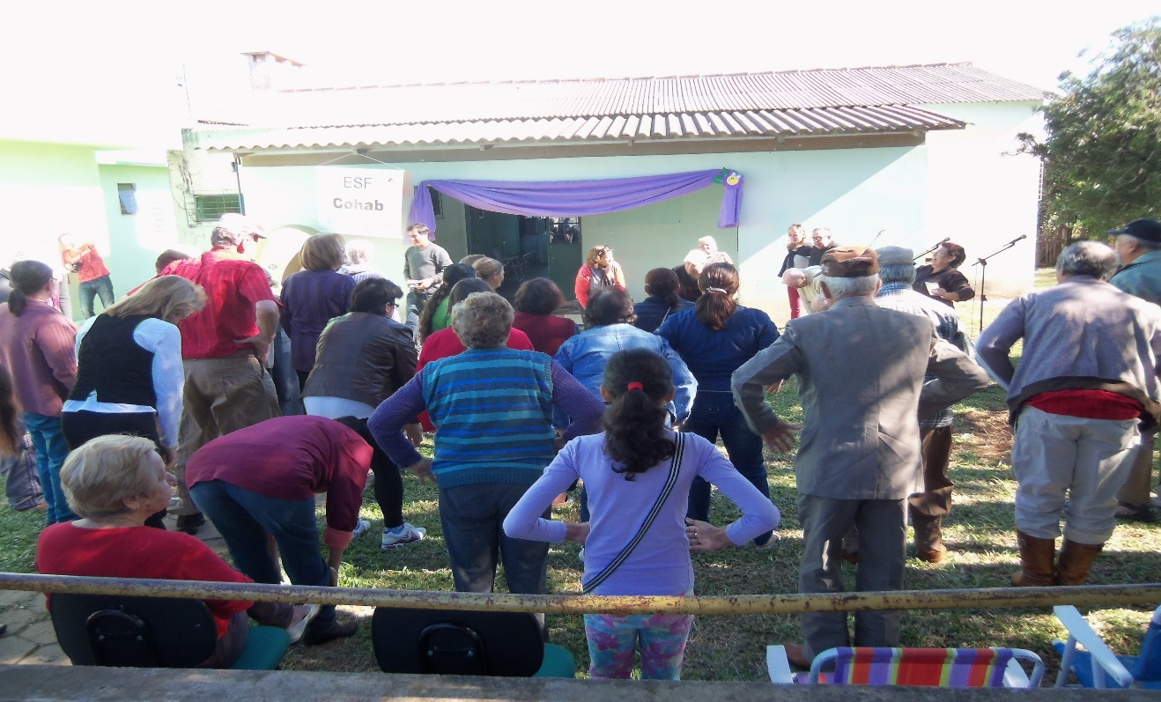
Importância da Açao Programática
Ampliar a cobertura do Programa de saúde do idoso na UBS;
Melhoria na qualidade dos atendimentos e serviços prestados na UBS aos idosos;
Enfoque preventivo e Integral;
Prolongar a expectativa de vida;
Melhorar sua autonomia.

Slide 4
Caracterizaçao do Município
Localizado na Região Centro Oeste – RS;
População: 19.556;
Unidades Básicas de Saúde: 5;
Hospital Clinico Geral;
Centro Materno;
NASF;
Serviço pronto Socorro.

Slide 5
Caracterizaçao da UBS COHAB
População: 2.655 usuários e 897 famílias;
Escolas primárias, Centros Laborais, Igrejas;
Serviços oferecidos: Clínico Geral, Dentista, Vacina, Preventivo, Triagem, Curativos, Observação, Nebulização;
Principais ações de Prevenção e Promoção, diagnóstico e tratamento, com maior resolutividade.

Slide 6
Situação na UBS antes da Intervenção
Não existia atendimento diário na UBS;
Os idosos passavam, prioritariamente, em consultas privadas;
Consultas com enfoque curativo e não preventivo;
Alta incidência e prevalência de doenças crônicas não transmissíveis (HAS, DM, AVC);
Elevada prescrição de exames complementares e encaminhamentos à especialidades;
Elevado número de internações hospitalares.

Slide 7
Objetivo Geral
Melhorar a Atenção à Saúde do Idoso na UBS COHAB, São Francisco de Assis/RS.

Slide 8
Metodologia
Capacitação dos profissionais;
Estabelecimento do papel de cada profissional na ação programática;
Capacitação das ACS na busca ativa dos idosos;
Cadastramento dos idosos da área adstrita e agendamento das consultas;
Treinamento da equipe para a aplicação da Avaliação Multidimensional Rápida;
Informar a comunidade sobre o Programa de Atenção ao Idoso na Unidade de Saúde.

Slide 9
Metodologia
Atendimento clínico adequado dos idosos;
Terapias grupais mensalmente;
Cadastro e assistência domiciliar dos idosos acamados ou com problemas de locomoção;
Busca ativa dos idosos faltosos à consulta;
Oferecimento em cada consulta de orientações de higiene bucal e de próteses dentária;
Monitoramento da intervenção periodicamente;

Slide 10
Objetivos Metas Resultados
Objetivo 1. Ampliar a cobertura do Programa de Saúde do Idoso
Meta 1.1. Ampliar a cobertura de atenção à saúde do idoso da área da unidade de saúde para 60%.
1 Mês: 97 Idosos - 37%
2 Mês: 185 Idosos - 72%
3 Mês: 245 Idosos - 95.3%
Cobertura do programa de atenção à saúde do idoso na unidade

Slide 11
Objetivos Metas Resultados
Objetivo 2. Melhorar a qualidade da atenção ao idoso na Unidade.
Meta 2.1. Realizar Avaliação Multidimensional Rápida de 100 % dos idosos da área de abrangência.
1 Mês: 97 Idosos
2 Mês: 185 Idosos 100% nos 3 meses
3 Mês: 245 Idosos

Slide 12
Objetivos Metas Resultados
Objetivo 2. Melhorar a qualidade da atenção ao idoso na Unidade.
Meta 2.2. Realizar exame clínico apropriado em 100% das consultas.
1 Mês: 97 Idosos
2 Mês: 185 Idosos 100% nos 3 meses
3 Mês: 245 Idosos

Slide 13
Objetivos Metas Resultados
Objetivo 2. Melhorar a qualidade da atenção ao idoso na Unidade
Meta 2.3. Realizar a solicitação de exames complementares periódicos em 100% dos idosos hipertensos e/ou diabéticos.
1 Mês: 97 Idosos
2 Mês: 185 Idosos 100% nos 3 meses
3 Mês: 245 Idosos

Slide 14
Objetivos Metas Resultados
Objetivo 2. Melhorar a qualidade da atenção ao idoso na Unidade.
Meta 2.4. Priorizar a prescrição de medicamentos da Farmácia Popular a 100% dos idosos.
1 Mês: 97 Idosos
2 Mês: 185 Idosos 100% nos 3 meses
3 Mês: 245 Idosos

Slide 15
Objetivos Metas Resultados
Objetivo 2. Melhorar a qualidade da atenção ao idoso na Unidade.
Meta 2.5. Cadastrar 100% dos idosos acamados ou com problemas de locomoção.
1 Mês: 15 Idosos - 71.4%
2 Mês: 18 Idosos - 85.7%
3 Mês: 20 Idosos - 100%
Proporção de idosos acamados ou com problemas de locomoção
cadastrados.

Slide 16
Objetivos Metas Resultados
Objetivo 2. Melhorar a qualidade da atenção ao idoso na Unidade.
Meta 2.6. Realizar visita domiciliar a 100% dos idosos acamados ou com problemas de locomoção.
1 Mês: 15 Idosos
2 Mês: 18 Idosos 100% nos 3 meses
3 Mês: 20 Idosos

Slide 17
Objetivos Metas Resultados
Objetivo 2. Melhorar a qualidade da atenção ao idoso na Unidade.
Meta 2.7. Rastrear 100% dos idosos para Hipertensão Arterial Sistêmica (HAS).
1 Mês: 97 Idosos
2 Mês: 185 Idosos 100% nos 3 meses
3 Mês: 245 Idosos

Slide 18
Objetivos Metas Resultados
Objetivo 2. Melhorar a qualidade da atenção ao idoso na Unidade.
Meta 2.8. Rastrear 100% dos idosos com pressão arterial sustentada maior que 135/80 mmHg ou com diagnóstico de HAS para Diabetes Mellitus.
1 Mês: 97 Idosos
2 Mês: 185 Idosos 100% nos 3 meses
3 Mês: 245 Idosos

Slide 19
Objetivos Metas Resultados
Objetivo 2. Melhorar a qualidade da atenção ao idoso na Unidade.
Meta 2.9. Realizar avaliação da necessidade de atendimento odontológico em 100% dos idosos.
1 Mês: 19 Idosos - 19.6%
2 Mês: 37 Idosos - 20%
3 Mês: 49 Idosos - 20%
Proporção de idosos com avaliação da necessidade de atendimento odontológico

Slide 20
Objetivos Metas Resultados
Objetivo 2. Melhorar a qualidade da atenção ao idoso na Unidade.
Meta 2.10. Realizar a primeira consulta odontológica para 100% dos idosos.
1 Mês: 19 Idosos - 19.6%
2 Mês: 37 Idosos - 20%
3 Mês: 49 Idosos - 20%
Proporção de idosos com primeira consulta odontológica programática

Slide 21
Objetivos Metas Resultados
Objetivo 3. Melhorar a adesão dos idosos ao Programa de Saúde.
Meta 3.1 Buscar 100% dos idosos faltosos às consultas programadas.
1 Mês: 97 Idosos
2 Mês: 185 Idosos 100% nos 3 meses
3 Mês: 245 Idosos

Slide 22
Objetivos Metas Resultados
Objetivo 4. Melhorar o registro das informações
Meta 4.1. Manter registro específico de 100% das pessoas idosas.
1 Mês: 97 Idosos
2 Mês: 185 Idosos 100% nos 3 meses
3 Mês: 245 Idosos

Slide 23
Objetivos Metas Resultados
Objetivo 4. Melhorar o registro das informações
Meta 4.2. Distribuir a Caderneta de Saúde da Pessoa Idosa a 100% dos idosos cadastrados
1 Mês: 97 Idosos
2 Mês: 185 Idosos 100% nos 3 meses
3 Mês: 245 Idosos

Slide 24
Objetivos Metas Resultados
Objetivo 5. Mapear os idosos de risco da área de abrangência
Meta 5.1. Rastrear 100% das pessoas idosas para risco de morbimortalidade.
1 Mês: 97 Idosos
2 Mês: 185 Idosos 100% nos 3 meses
3 Mês: 245 Idosos

Slide 25
Objetivos Metas Resultados
Objetivo 5. Mapear os idosos de risco da área de abrangência
Meta 5.2. Investigar a presença de indicadores de fragilização na velhice em 100% das pessoas idosas.
1 Mês: 97 Idosos
2 Mês: 185 Idosos 100% nos 3 meses
3 Mês: 245 Idosos

Slide 26
Objetivos Metas Resultados
Objetivo 5. Mapear os idosos de risco da área de abrangência.
Meta 5.3. Avaliar a rede social de 100% dos idosos.
1 Mês: 97 Idosos
2 Mês: 185 Idosos 100% nos 3 meses
3 Mês: 245 Idosos

Slide 27
Objetivos Metas Resultados
Objetivo 6. Promover a saúde dos idosos.
Meta 6.1. Garantir orientação nutricional para hábitos alimentares saudáveis a 100% das pessoas idosas.
1 Mês: 97 Idosos
2 Mês: 185 Idosos 100% nos 3 meses
3 Mês: 245 Idosos

Slide 28
Objetivos Metas Resultados
Objetivo 6. Promover a saúde dos idosos.
Meta 6.2. Garantir orientação para a prática regular de atividade física a 100% idosos.
1 Mês: 97 Idosos
2 Mês: 185 Idosos 100% nos 3 meses
3 Mês: 245 Idosos

Slide 29
Objetivos Metas Resultados
Objetivo 6. Promover a saúde dos idosos.
Meta 6.3. Garantir orientações sobre higiene bucal (incluindo higiene de próteses dentárias) para 100% dos idosos cadastrados.
1 Mês: 97 Idosos
2 Mês: 185 Idosos 100% nos 3 meses
3 Mês: 245 Idosos

Slide 30
Açao Programática antes da Intervenção
Não existia atendimento prioritário aos idosos na Unidade;
Era desconhecida o dado de cobertura dos idosos com acompanhamento na Unidade;
Alguns registros não existiam e outros estavam com falta de qualidade;
As atividades de saúde eram centradas no médico, no atendimento clínico das doenças e não tinha exames clínicos apropriados;
Prescrição de medicamentos comerciais, polifarmácia;
A ação não atingia a todos os idosos acamados ou com problema de locomoção.

Slide 31
Açao Programática antes da Intervenção
Não existia busca ativa aos pacientes faltosos à consulta;
Não existia avaliação da necessidade de atendimento odontológico;
Não se aplicavam investigação de fragilização na velhice;
Não tinham avaliação da rede social dos idosos;
Não existia capacitação e nem trabalho em equipe.

Slide 32
Principais resultados
Ampliada a cobertura de atenção à saúde dos idosos da área;
Melhoria da qualidade da atenção ao idoso na Unidade;
Consultas com enfoque preventivo e exame clínico apropriado;
Priorizada a prescrição de medicamentos da Farmácia Popular.

Slide 33
Principais resultados
Foi realizada visita domiciliar a todos os idosos acamados ou com problemas de locomoção;
Acrescentada a adesão dos idosos ao Programa (Busca ativa);
Melhoria dos registros das informações na Unidade;
Incrementaram-se as atividades de promoção de saúde aos idosos.

Slide 34
Discussão: Importância da Intervenção para a equipe
Melhorou a capacitação dos profissionais e monitoramento das atividades coletivas;
Promoveu o trabalho integrado entre os membros da equipe;
Reviu as atribuições da equipe, viabilizando a atenção ao idoso;
Viabilizou a otimização da agenda para a atenção à demanda espontânea e os agendamentos;
Melhorou a organização e controle do trabalho.

Slide 35
Discussão: Importância da Intervenção para o serviço.
Propiciou a ampliação da cobertura da atenção aos Idosos;
Melhorou os registros e a qualificação da atenção, preenchimento e controle periódico;
Maior engajamento da comunidade nos problemas de saúde e funcionamento geral do serviço;
Melhorou as relações de trabalho com a Secretaria Municipal de Saúde.

Slide 36
Discussão: Importância da Intervenção para a Comunidade
Melhorou a qualidade nos atendimentos aos idosos;
Facilidade para realizar o acompanhamento na Unidade, mais perto do paciente;
Diagnóstico e tratamento oportunos das doenças e limitações;
Compartilhamento com os pacientes da conduta esperada em cada consulta;
Prioridade na prescrição de medicamentos da Farmácia Popular.

Slide 37
Discussão: Importância da Intervenção para a Comunidade
Disponibilidade da equipe para visitas domiciliares com prioridade para acamados ou com problemas de locomoção;
Maior engajamento público sobre as ações da Unidade;
Maior controle social do funcionamento da Unidade;
Melhor relações com as lideranças comunitárias e demais setores.

Slide 38
Discussão: Incorporação da Intervenção a rotina do serviço
Continuar com a ampliação e divulgação do programa na comunidade;
Adequar e monitorar a agenda dos atendimentos odontológicos e oferecer primeira consulta programática aos idosos;
Continuar o cadastramento dos idosos que ainda não tem acompanhamento;
Maior engajamento da Comunidade nas atividades da Unidade;
Avaliação periódica dos principais resultados do programa na Unidade.

Slide 39
Reflexão Critica sobre o processo pessoal de aprendizagem
Tinha dúvidas sobre a Especialização a distância, virtual;
A equipe mostrou-se com dúvidas a respeito da importância da intervenção;
Adesão do sistema de trabalho cada vez mais consolidado, organizado e integral;
Cumprimento do cronograma de atividades acadêmicas e de ensino de forma pontuais;
Acrescentou em meus conhecimentos técnicos, profissionais e organizativos no trabalho.

Slide 40
Reflexão Critica sobre o processo pessoal de aprendizagem
Aquisição de um pouco mais de habilidades na informática e computação;
Apreendi conceitos e doenças novas;
Autoavaliação e avaliação a distância, sem ter que movimentar-se longas distâncias para cumprir os objetivos do estudos;
Apoio dos orientadores com relação ao desenvolvimento e cumprimento das atividades semanais.

Slide 41
Obrigado!
Universidade Aberta do SUS- UNASUS Universidade Federal de Pelotas Especialização em Saúde da Família
Modalidade a Distancia EaD
Turma 7

